Slide 1
eMocional
Plataforma de software para la integración, gestión y control de las nuevas tecnologías audiovisuales e interactivas

Slide 2
Abstract
eMotional propone la creación de un nuevo concepto de plataforma para resolver los nuevos planteamientos del crecimiento de la información y de los contenidos provocados por los nuevos productos multimedia del futuro.
eMotional se compondrá de un conjunto de herramientas de software para el desarrollo, la implantación y el control de sistemas complejos profesionales multimedia, mejorando la participación, la actualización y la integración de nuevos dispositivos y sistemas multimedia.
eMotional pretende dar la respuesta al crecimiento y diversificación de las nuevas tecnologías multimedia y audiovisuales unificando mediante el software todas las diferentes plataformas necesarias para sistemas multimedia complejos.
  Sistemas de vigilancia (cámaras, control de presencia, etc.)
  Sistemas interactivos (Escaparates táctiles, mesas interactivas, puntos de venta, etc.)
  Sistemas Audiovisuales (luces, audio, video, consolas, etc.)
  Sistemas de control (Estado de las maquinas, sistemas de aviso de averías, actualización de contenidos, etc.)
  Dispositivos móviles (PDA, Móviles, iphones, itouch, etc.)
  Sistemas de almacenamiento de información ( Sobre el funcionamiento de las instalaciones, sobre los usuarios y su comportamientos, sus gustos, etc.)
  Sistemas de comunidades (redes sociales, etc.)

Slide 3
Participantes
Emotique (España) – www.emotique.com
  Coordinador y creador del proyecto. Se define como un Laboratorio de I+D para el sector comercial de las nuevas tecnologías interactivas y audiovisuales. Durante sus 4 años de vida ha trabajado por mas de 14 países, y en proyectos de gran tamaño como los 2 pabellones mas visitados de la Expo de Zaragoza (Aragón y Méjico).
Fraunhofer IDMT (Alemania) - www.fraunhofer.de
  Instituto de investigación de nuevas tecnologías aplicadas a los sectores de la industria, de servicios y de la administración publica. Tiene mas de 14000 científicos e ingenieros repartidos en mas de 80 unidades de investigación por mas de 40 centros en toda Alemania
C3 (Hungría) - www.c3.hu
  Desde su fundación en 1996, C3 se ha enfocado en la integración de las nuevas tecnologías en el ámbito social y cultural.
DERI (Irlanda) - www.deri.ie
  DERI Galway es uno de los lideres en Europa en la investigación de la semántica de la web y de sus servicios.
MEDIA+SPACE (Alemania) - www.tamschick.com
  Diseño y contenidos de sistemas audiovisuales de gran tamaño. Sus trabajos mas destacados como los ShowRooms de Samsung, o el pabellón de Acciona en la Expo de Zaragoza. Especialistas en escenografias digitales para museos, teatros, películas, etc.
Universidad Ramón Llull (España) - www.salle.url.edu/portal/lasalle/DTA-seccion-CITEM
  Primera universidad española en la carrera multimedia orientada a ingenieros. Sus departamentos e instalaciones son de las mejores de España en la rama del multimedia.
Le Laboratoire (Francia) - www.lelaboratoire.org
  Creado por el científico David Edwards, Le Laboratoire es un espacio cultural de referencia en la mezcla de artes y nuevas tecnologías en busca de nuevas aplicaciones de las tecnologías.
Para mas información sobre los participantes ver las paginas 52 a 64 del proyecto eMotional

Slide 4
Introducción
Empecemos con un escenario concreto para entender el ámbito del proyecto eMotional.
Escenario: Un ciudadanos se para delante de su tienda de ropa favorita. Primero en el escaparate una proyección interactiva le muestra todas las nuevas ofertas de ropa y le permite navegar por ellas antes de entrar a la tienda. Después de escoger la ropa se va a probarla. En el espejo mientras se mira aparece las características de su ropa y posibles conjuntos con otros productos de la tienda. Mientras se va probando la ropa el espejo le permite enviar su imagen con la ropa a sus amigos/as para ver que opinan.
Aplicación del sistema eMotional: Se trata aquí de un sistema complejo multimedia e interactivo para tiendas del futuro que pretenden acercar el usuario a la marca y ofrecerles un mejor producto mas personalizado. Si la persona tiene ya su tarjeta de fidelización es reconocida nada mas entrar en la tienda. El escaparate le mostrara los productos que mas se acerquen a su perfil. Cuando se prueba la ropa, se le muestra un lista de productos que se pueden asociar a la ropa que se esta probando incentivando la persona a comprar otros productos que no había visto. Para mantener el concepto de comunidad se le ofrece la posibilidad de compartir su experiencia con sus amigas/os para involucrar-los en el proceso de la compra. En todo el proceso la tienda va grabado en una base de datos cual el tipo de ropa que mas se prueba la gente, cual es la que mas se compra y puede obtener información sobre los gustos de los clientes. Esto aplicado de forma global a todas sus tiendas para mejorar su oferta y acercarse mas al cliente.

Slide 5
Características
Podemos dividir las características de eMotional en 4 apartados:
Nueva plataforma para el desarrollo del software de sistemas multimedia complejos e la integración de nuevas tecnologías basado en 3 conceptos:
  El lego → Sistema modular que permite crear productos muy complejos a partir de pequeñas unidades de forma rápida y segura.
  El cerebro → Es el sistema multimedia mas complejo conocido hoy en día. Mediante la unión de unidades de información es capaz de sumar los conocimiento y de evolucionar y mejorar con el tiempo.
  Una imagen vale mas que mil palabras → Un sistema visual permite la creación de sistemas muy complejos mantenido el entendimiento por parte del usuario, por lo tanto su actualización, modificación, etc.
Una plataforma que permita la creación y control de sistemas distribuidos.
  La potencia de los sistemas actuales consiste en la distribución y centralización de la información. Desde un solo punto se puede obtener información de todo el mundo y actualizar en de forma instantánea toda esta información.
  El modelo de referencia: Internet.
Un nuevo concepto de almacenamiento, búsqueda y manipulación de la información.
  Estos sistemas requieren la actualización constante de la información. Estamos acostumbrados a una velocidad muy elevada de cambios y de contenidos. Para esto se necesita sistemas que analicen y actualicen la información tanto para mostrarla a los usuarios como para analizar sus comportamientos y poder tomar las decisiones de forma inmediata.
Cual es el paradigma real de la interacción
  Conocer al usuario
  Ofrécele un servicio mas personalizado y por lo tanto mas rentable.

Slide 6
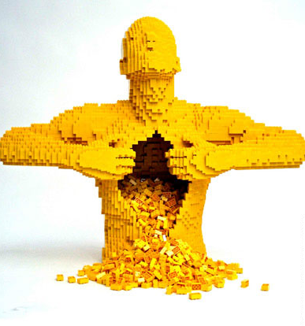
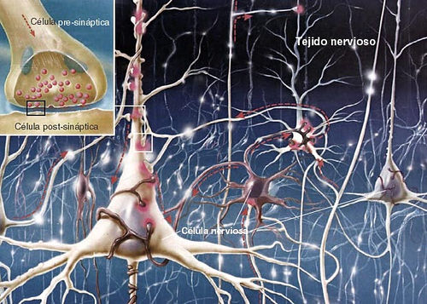
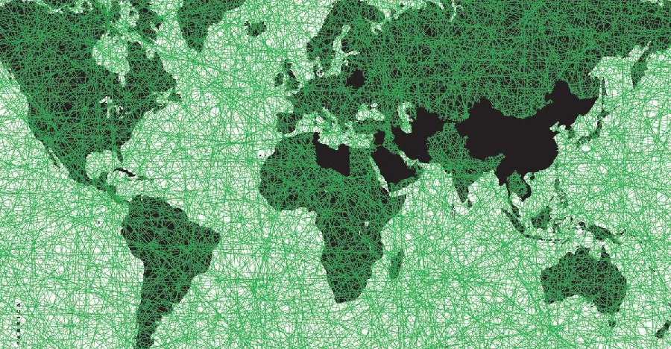
Características
El Lego: Sistemas modulares
La unión de pequeños módulos permita la creación de sistema muy complejos y robustos.
El Cerebro: Sistemas que evolucionan y mejoran
El aprendizaje del cerebro pasa por reconectar neuronas. De la misma forma mejorar un sistema pasa por reorganizar sus flujos de información.
Sistemas Distribuidos
Actualización de la información de forma inmediata en todo el mundo
Información en tiempo real de los que sucede en cualquier parte y en cualquier momento.
Sistemas de almacenamiento inteligente que analizan la información.

Slide 7

eMotional
eMotional

Slide 8
Objetivos
Creación de patentes
Creación de aplicaciones especificas a necesidades especificas del mercado.
Ofrecer Producto y Servicio.
Ofrecer Mantenimiento.
Ofrecer y vender análisis de datos.
Actualización de la oferta constantemente mediante la integración de nuevas tecnologías.

Slide 9
Aplicaciones
Puntos de Venta Inteligentes
Sistemas de vigilancia inteligentes
Sistemas de Publicidad Interactivos
Sistemas de recuperación de información sobre los usuarios y los productos
Sistemas para Eventos
Sistemas para Teatros, conciertos, museos,
Etc.

Slide 10
Presupuestos
Ver pagina 65 a 67 del proyecto eMotional
50 % Actualmente ya desarrollado por emotique
50 % a desarrollar - 2.776.000 €
  2 modelos:
    European Subvention 2.060.247 € + private fonds
    Participants: Emotique, Fraunhofer IDMT, C3, DERI, MEDIA+SPACE, Universidad Ramon Llull, Planomar, Le Laboratoire
    Development timing: 30 months
    Private fonds 1.750.000 € : more accurate project and timing (management and integration), more step product versions
    Participants: Emotique, Fraunhofer, suppliers
    Development timing: 14 months
    8 months → First product version. Adjustments and improvements, testing.
    8 + 6 months → Second version. Realiable version to launch on the market.

